Slide 1
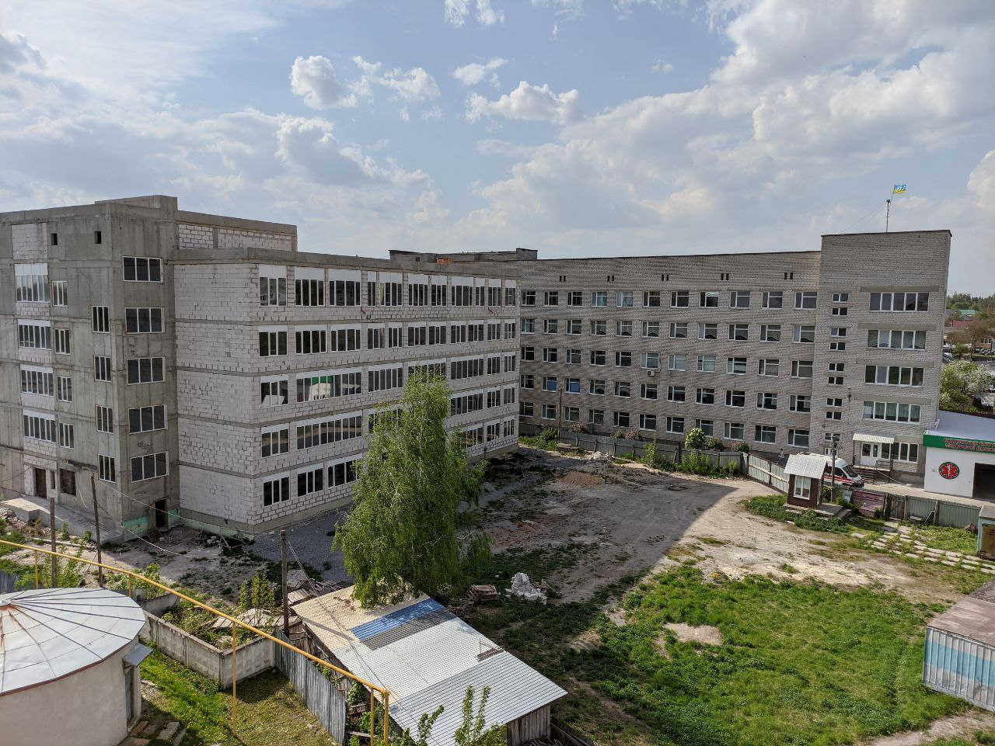
Виконання фінансового плану
за 2024 рік
Комунального некомерційного підприємства
«Звягельська багатопрофільна лікарня»
Звягельської міської ради

Slide 3
Дохід КНП "Звягельська багатопрофільна лікарня" ЗМР за 2024 рік становив 273,7 мільйона гривень

Slide 4
Дохід по ПМГ за 2024 рік становить 202 174,6 тис.грн.

Slide 5
Видатки за 2024 рік становили 273,7 млн. грн.

Slide 6
Cередня зарплата по лікарні за 2024 рік становила 15 389,93 гривні

Slide 7
Найдорожчі капітальні видатки за кошти НСЗУ у 2024 р. (тис. грн)
Джерело безперебійного живлення для КТ | 1 978,0
Відеогастроскоп EG-2990K | 1 277,0
Ендохірургічне обладнання для лапароскопії | 1 232,1
Комплекс електро- нейроміографічний комп’ютерний | 365,8
Монітори пацієнта 3 шт. | 368,4
Монітор Root | 552,2
Відеогастроскоп | 659,4
Камера парафармалінова | 274,4
Портативний венозний сканер | 196,0

Slide 8
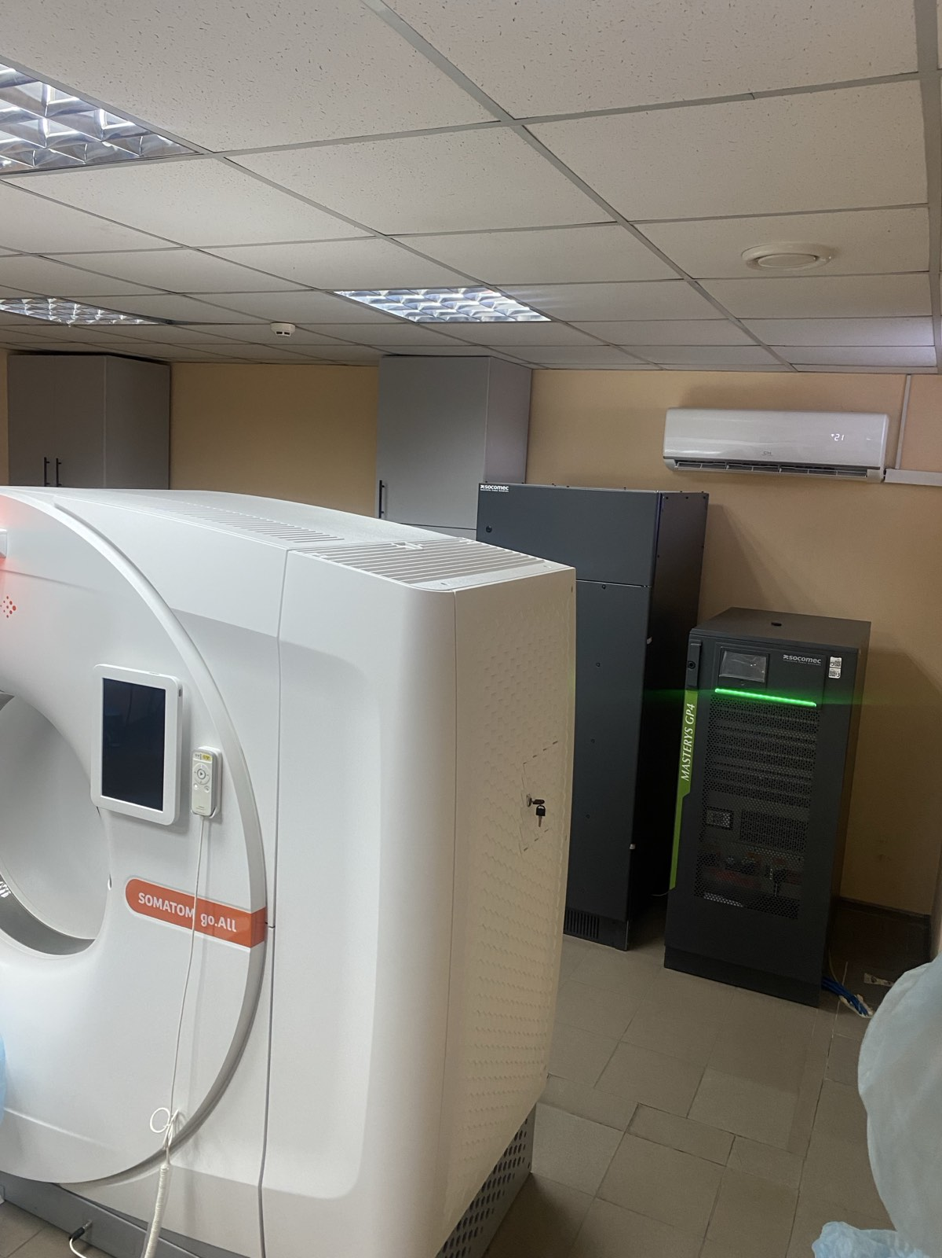
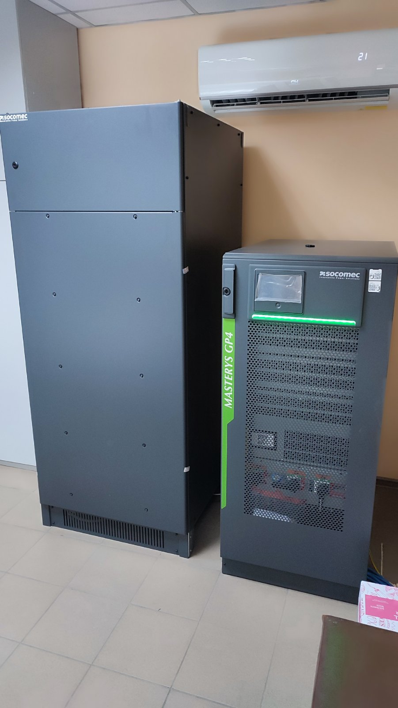

Slide 9
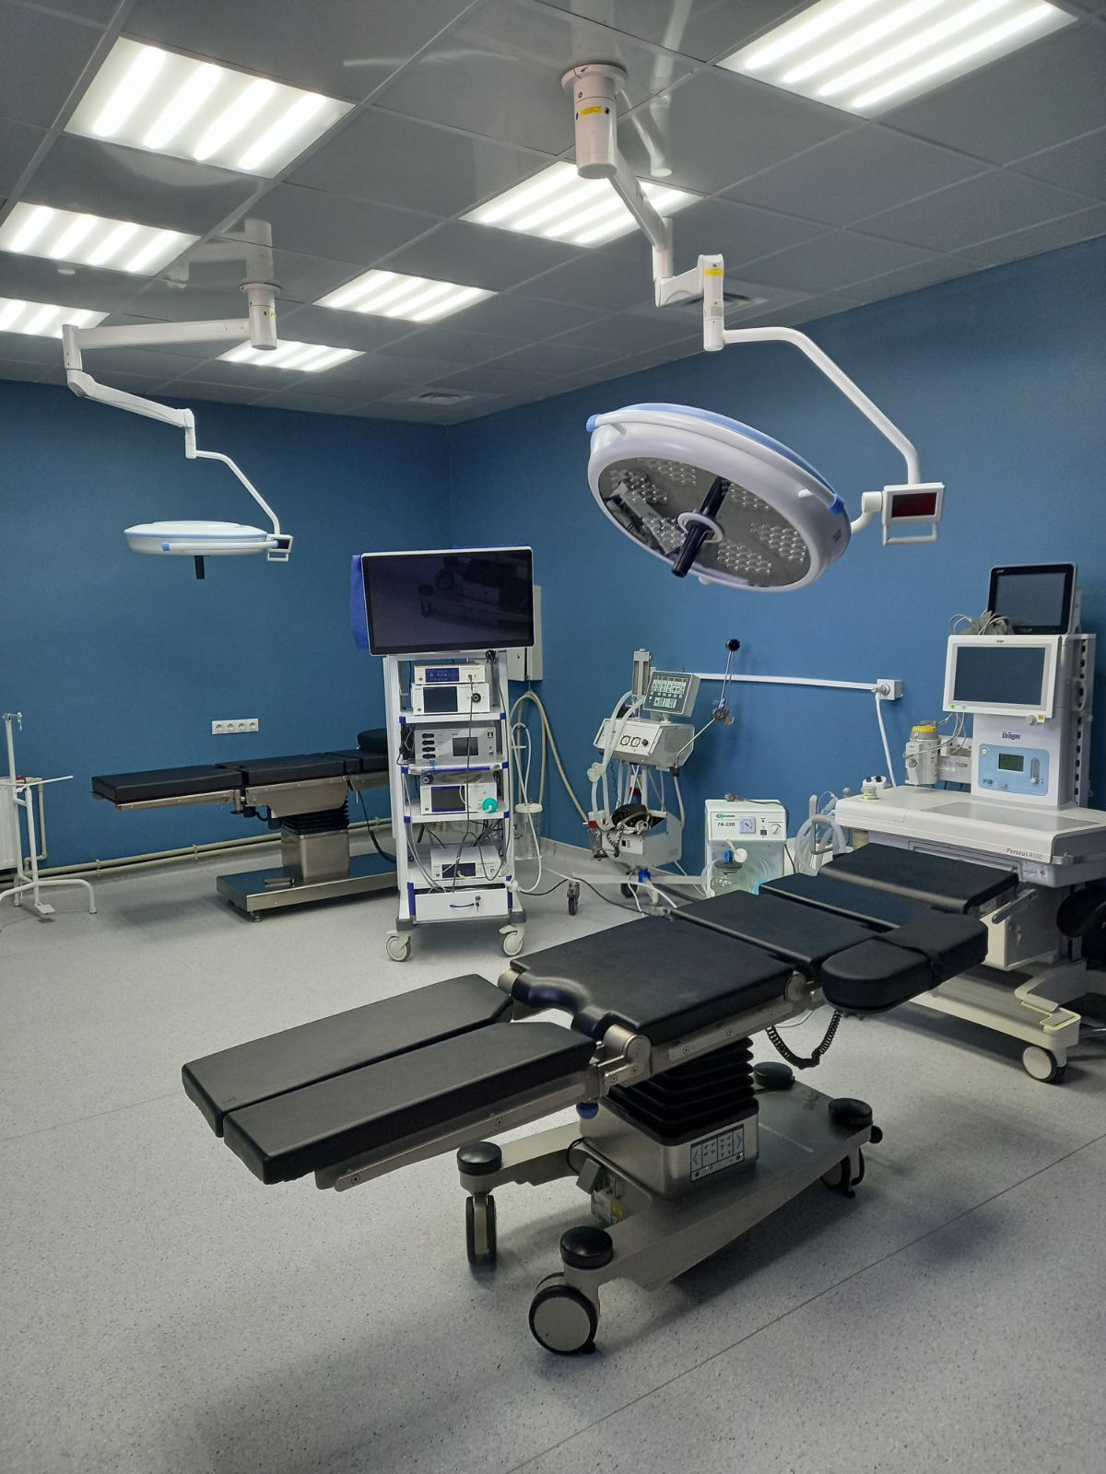
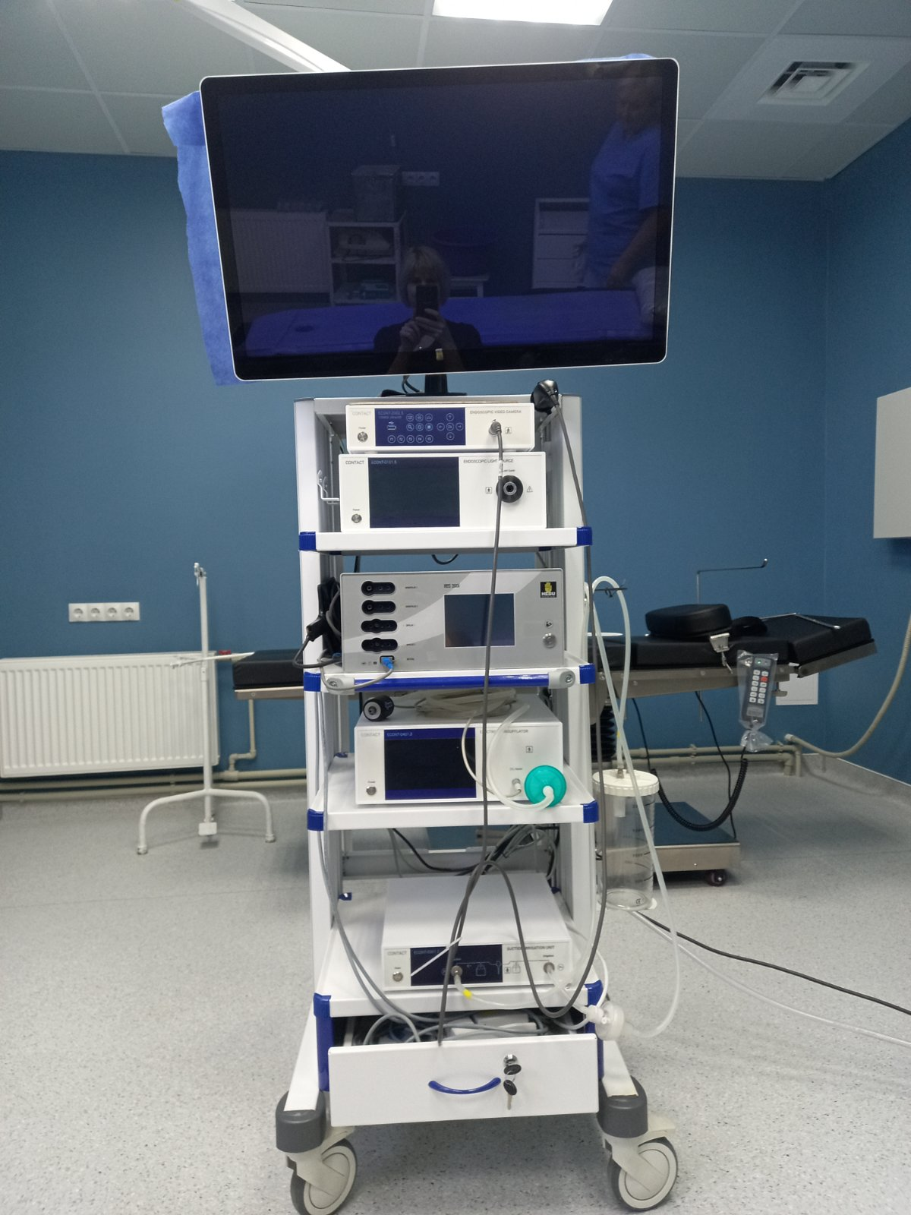

Slide 10
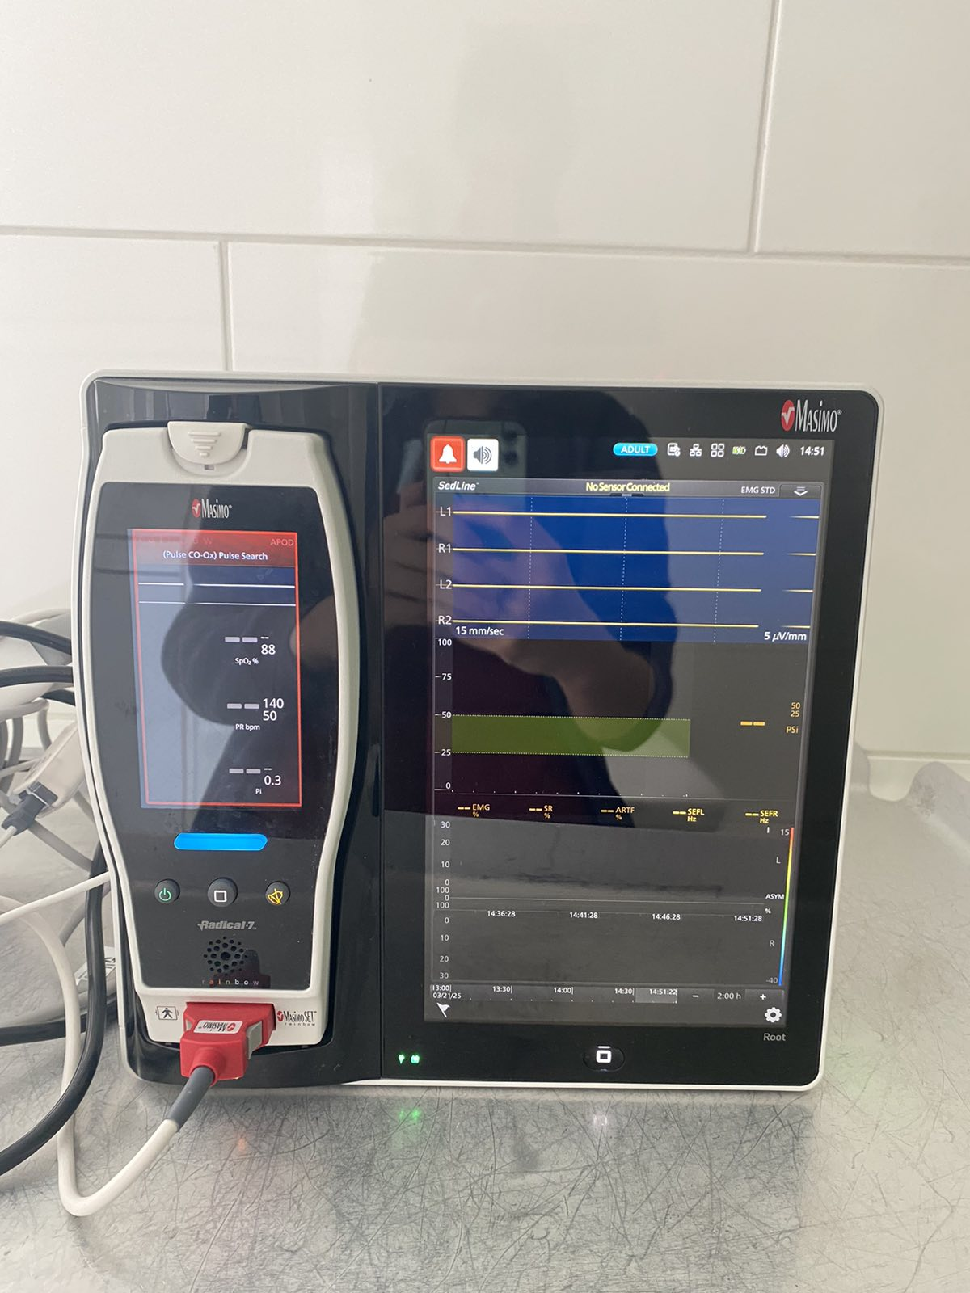
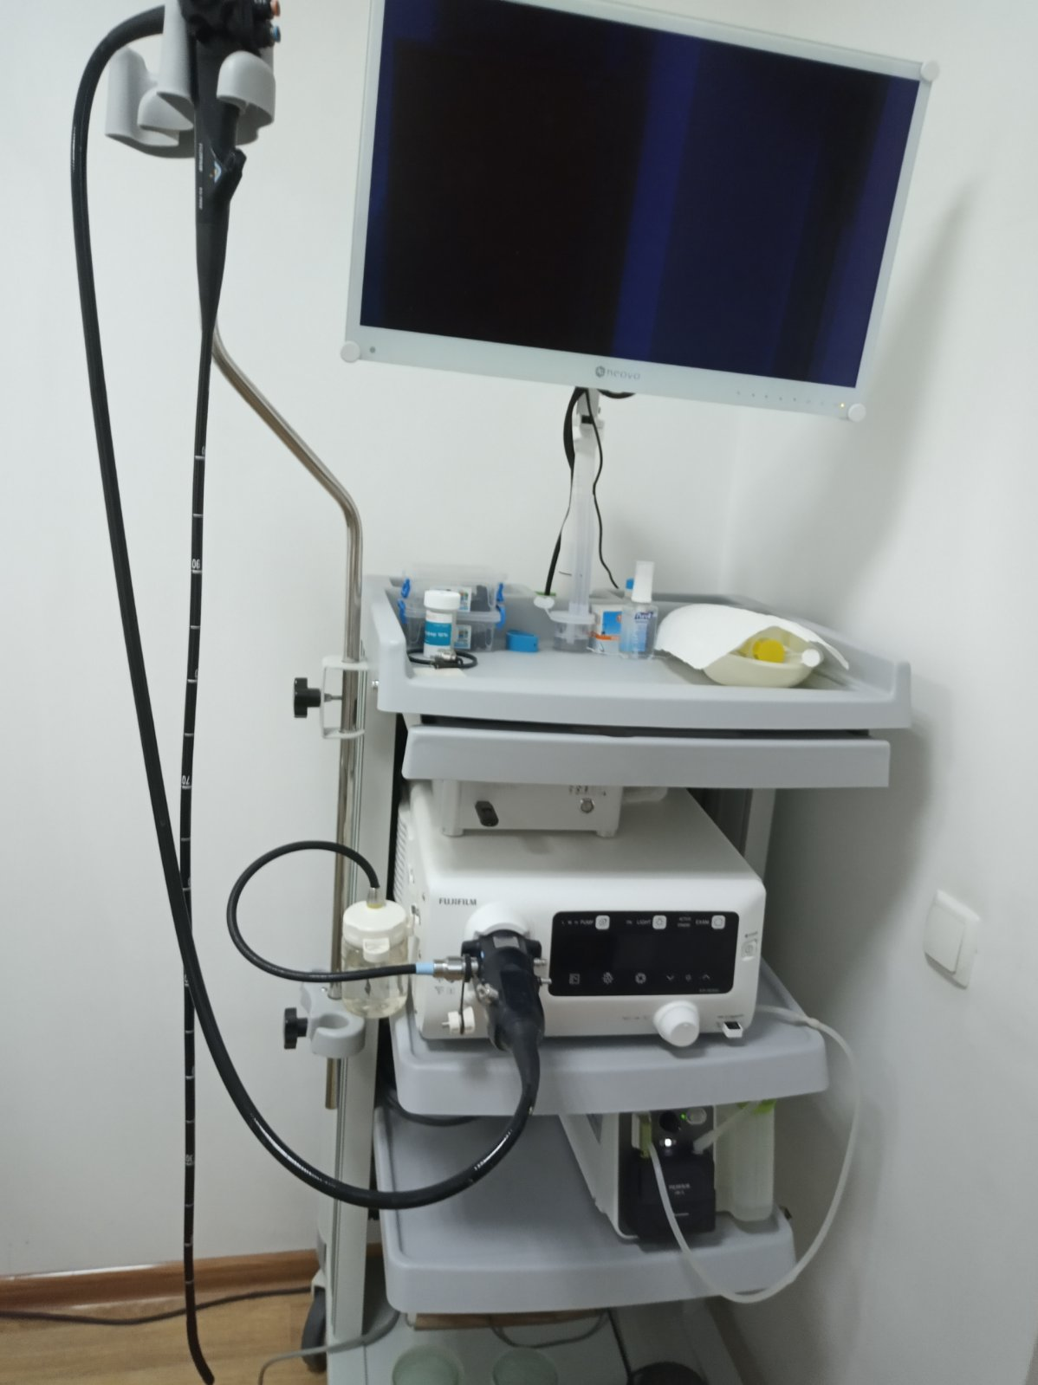

Slide 11
Виготовлення проектно-кошторисної документації по обєкту «Реконструкція (часткова термомодернізація) лікувального корпусу | 1 558,1
Виготовлення проектно-кошторисної документації (каптіальний ремонт 3-го поверху у відділення комплексної реабілітації у лікувальному корпусі №2) з коригуванням | 84,0
Капітальний ремонт ліфта Г-500 харчоблоку | 80,3
Капітальний ремонт теплової мережі у підвальному приміщенні пологового (хірургічного) відділення в корпусі №7 | 1 007,5
Капітальний ремонт системи вентиляції КДЛ" | 572,8
Встановлення та підключення дизельного генератора на 80 кВт | 299,3
Будівництво розвідувально-експлуатаційної свердловини для господарсько-побутових потреб | 652,7

Slide 12
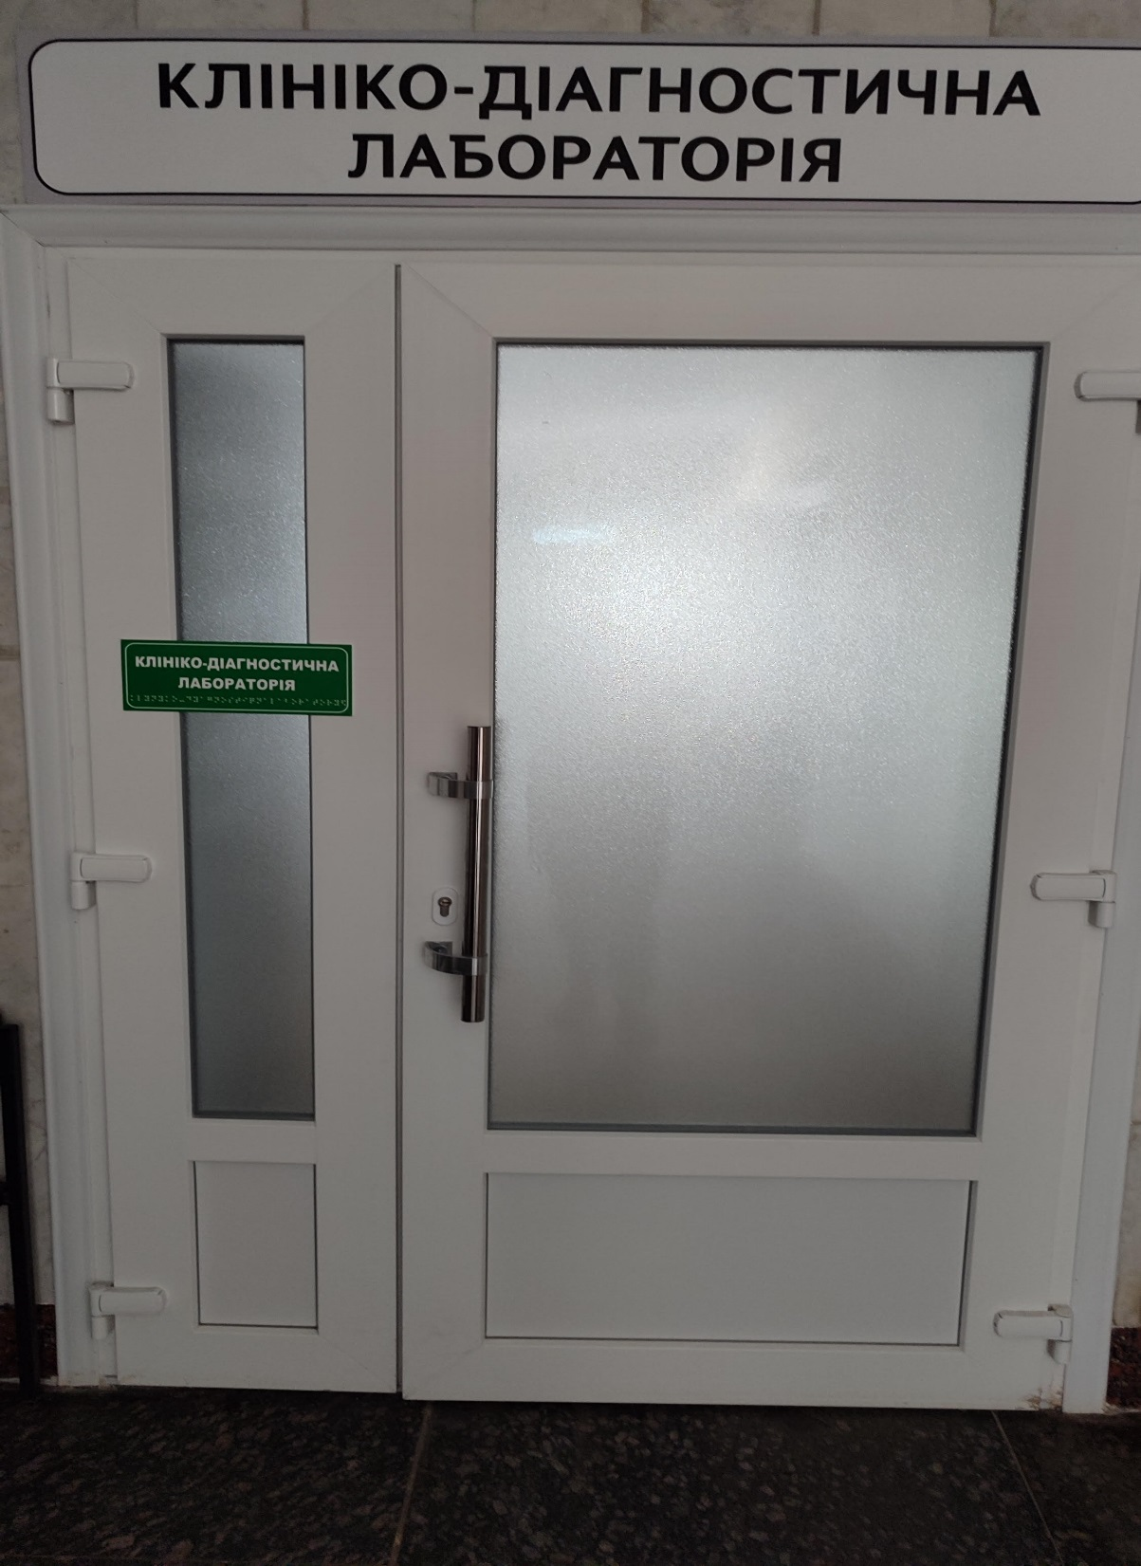
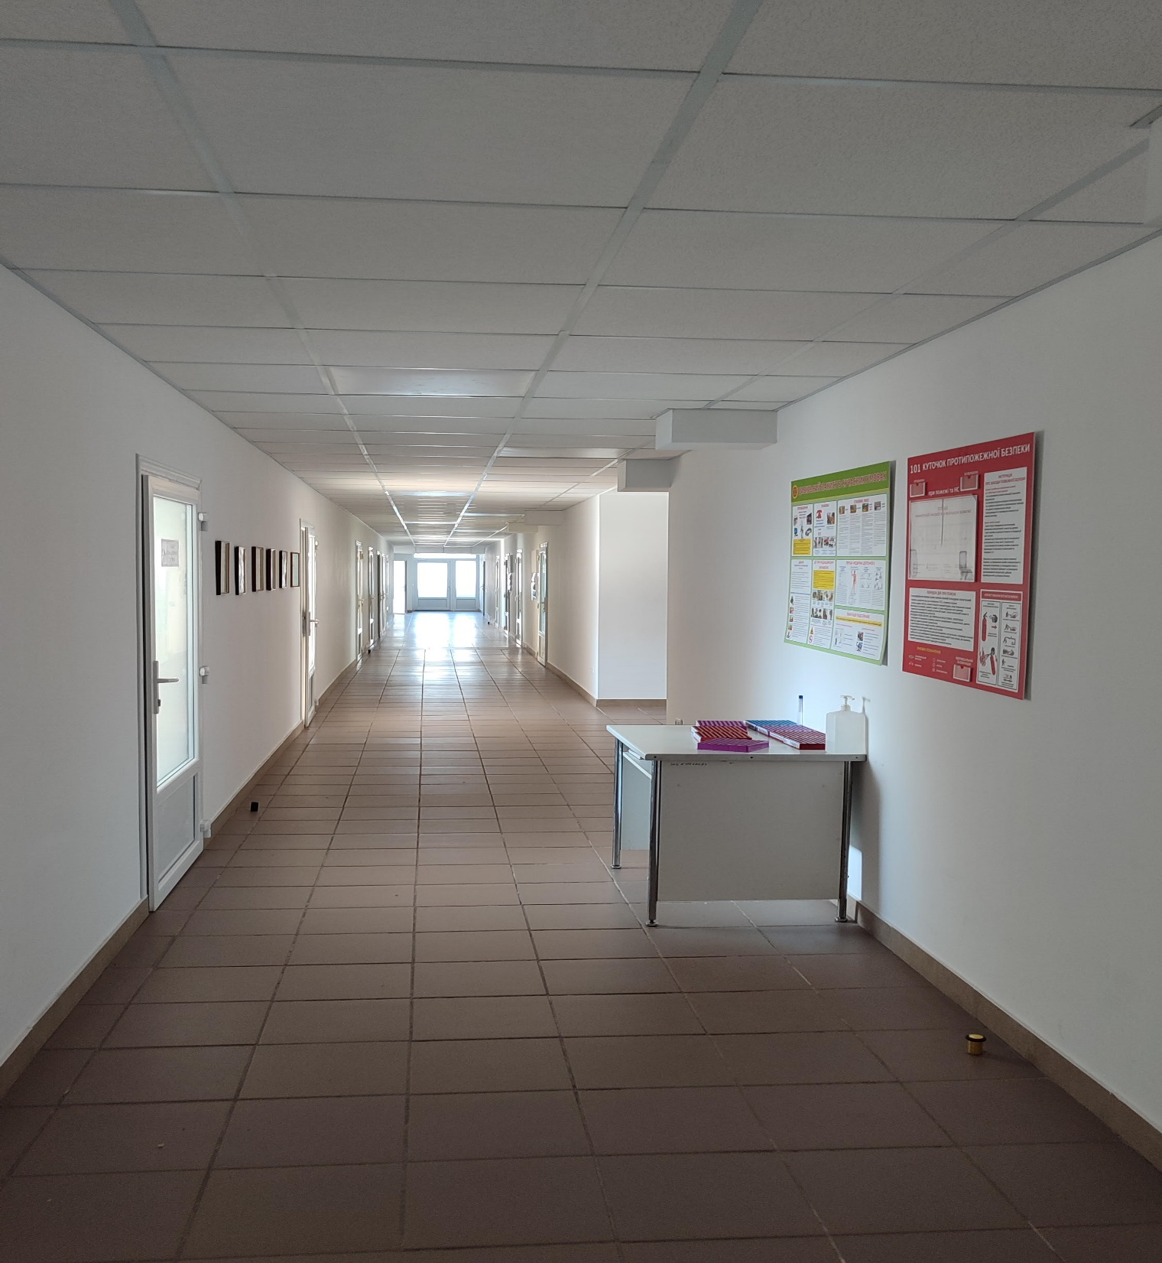

Slide 13
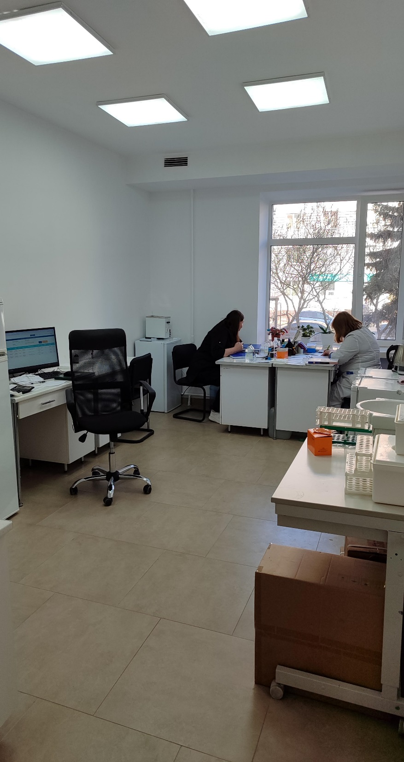
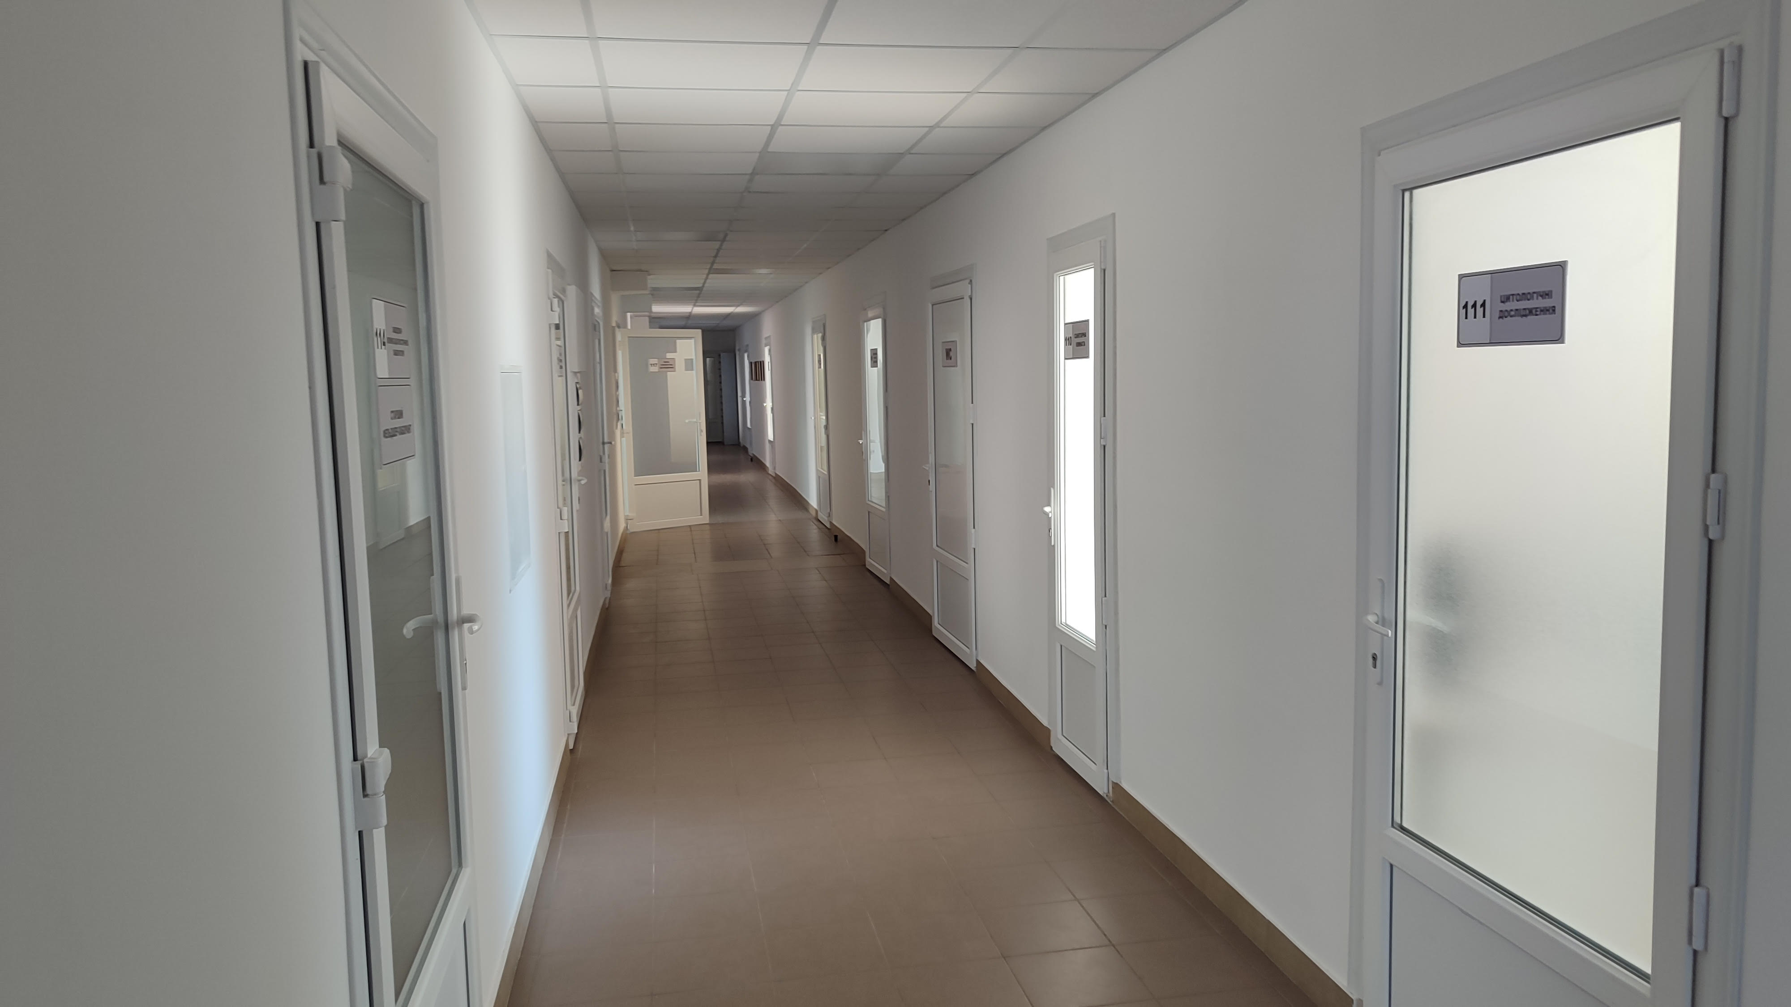

Slide 14
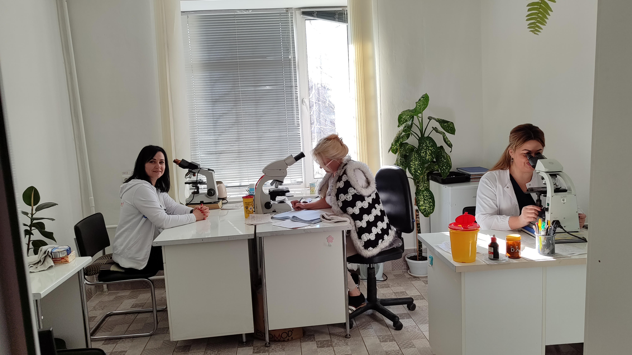

Slide 15
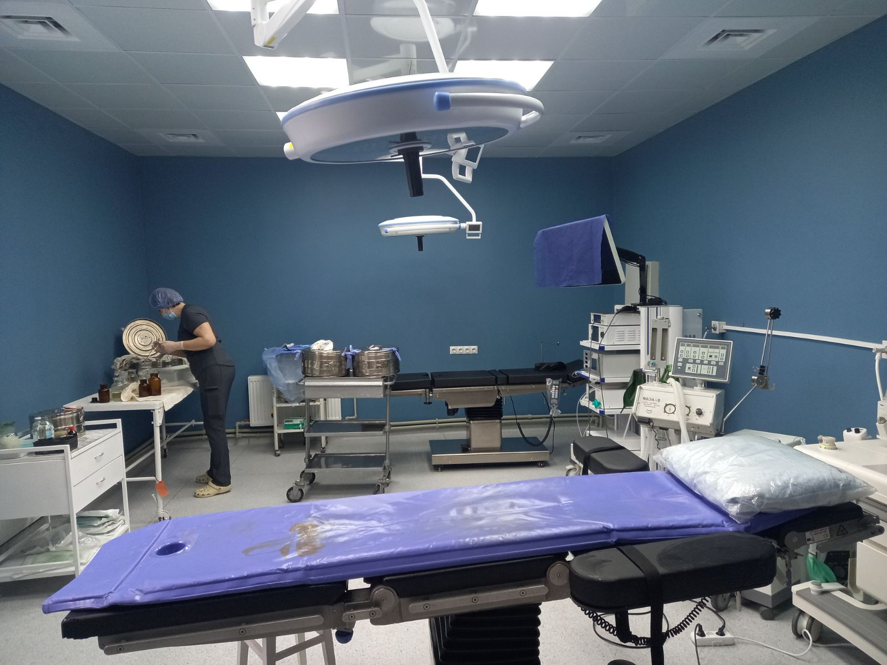

Slide 16
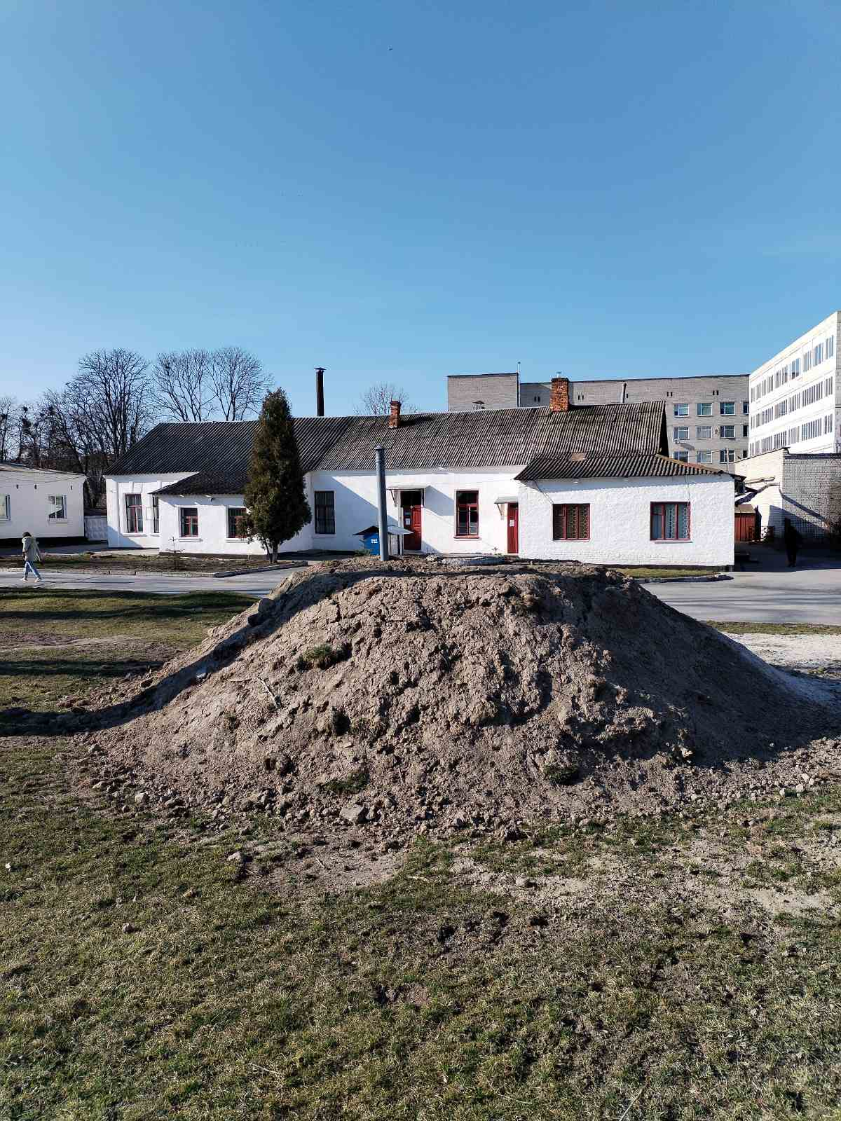
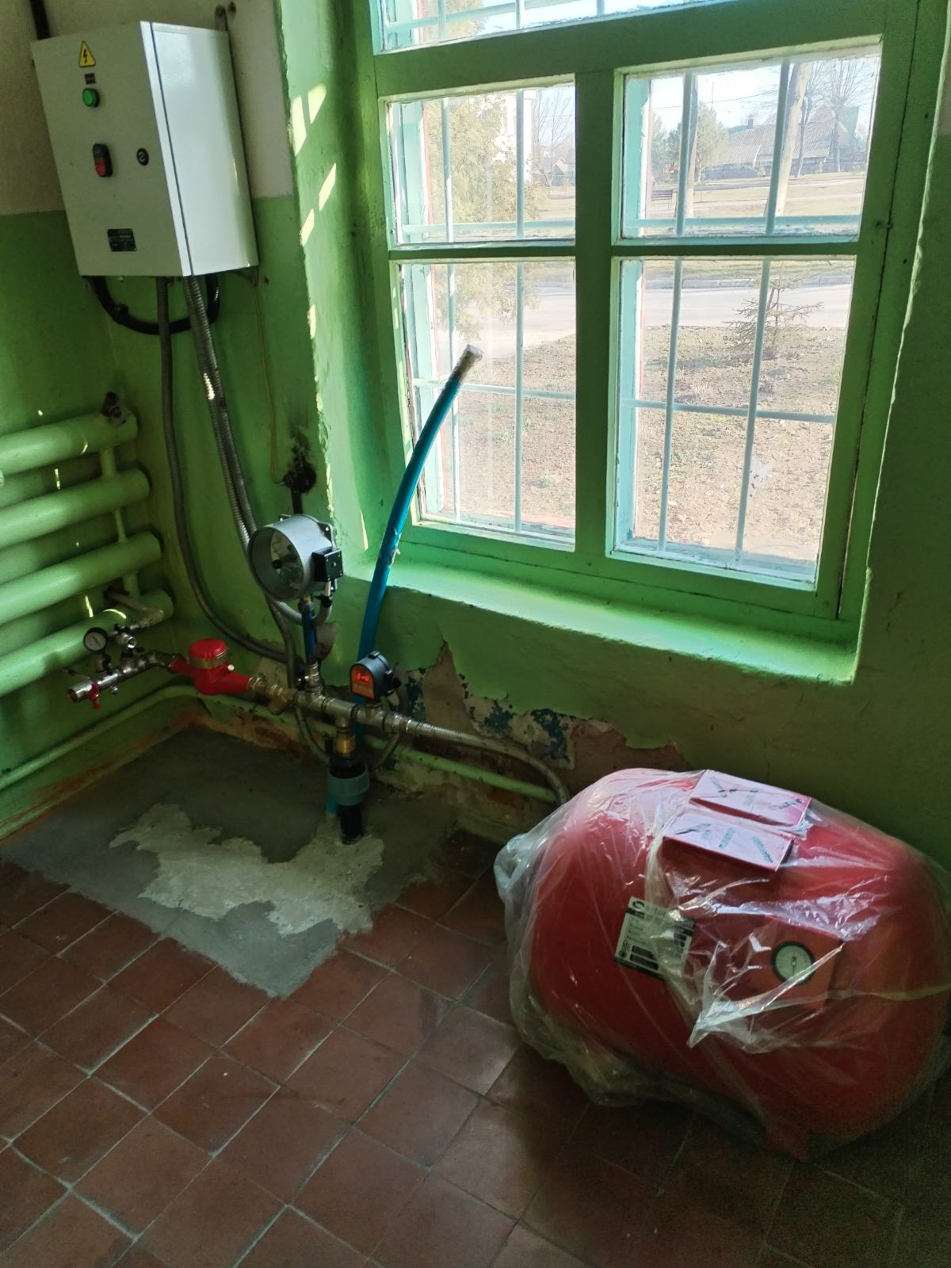

Slide 17
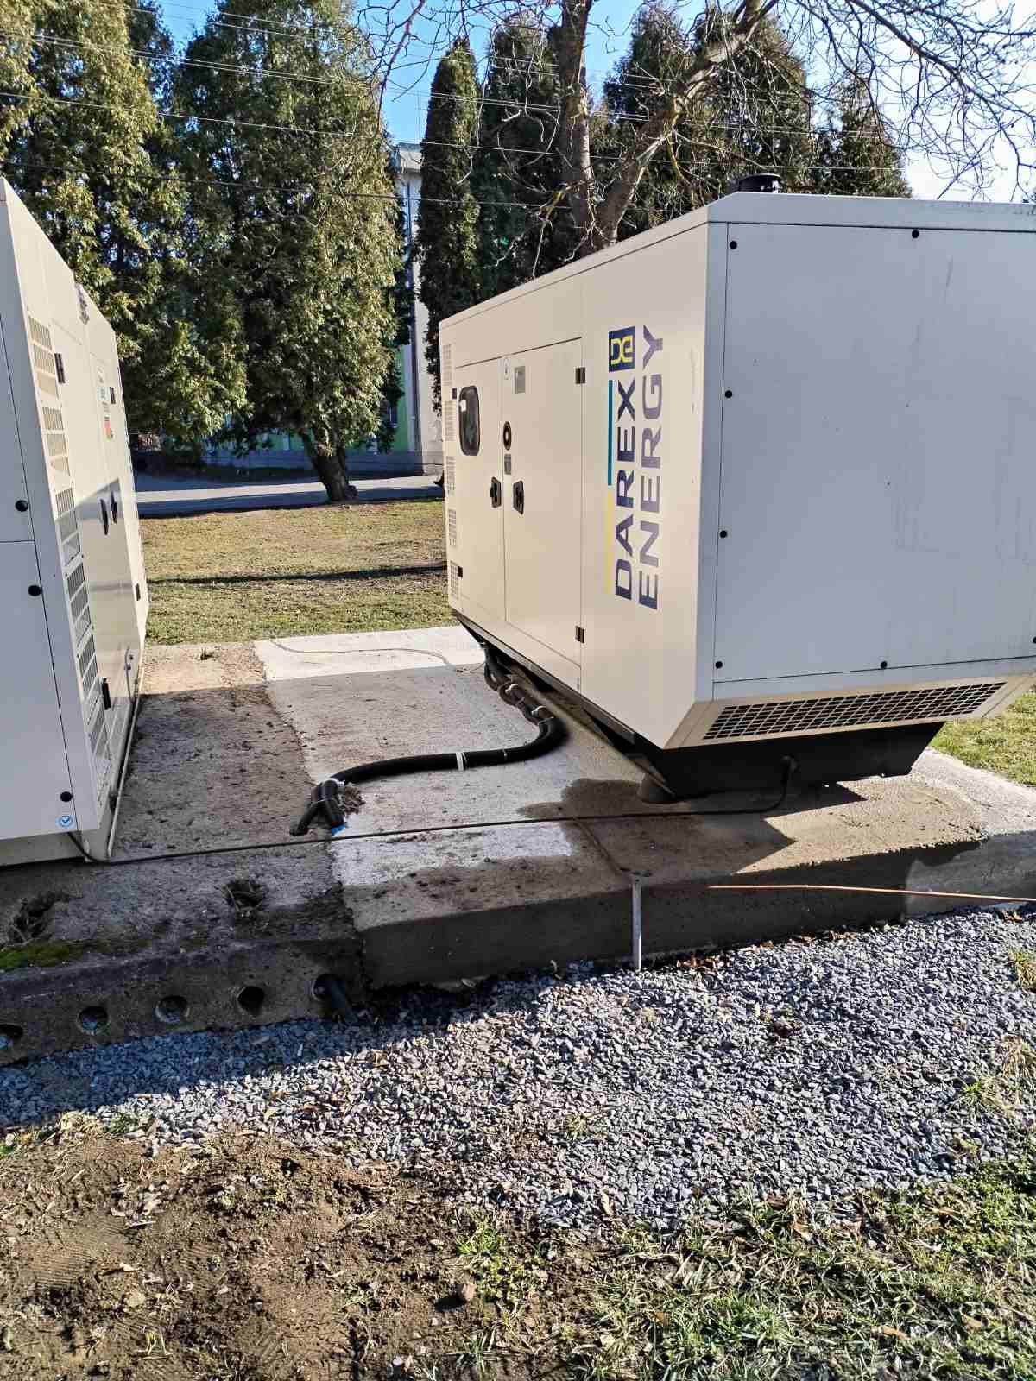

Slide 18
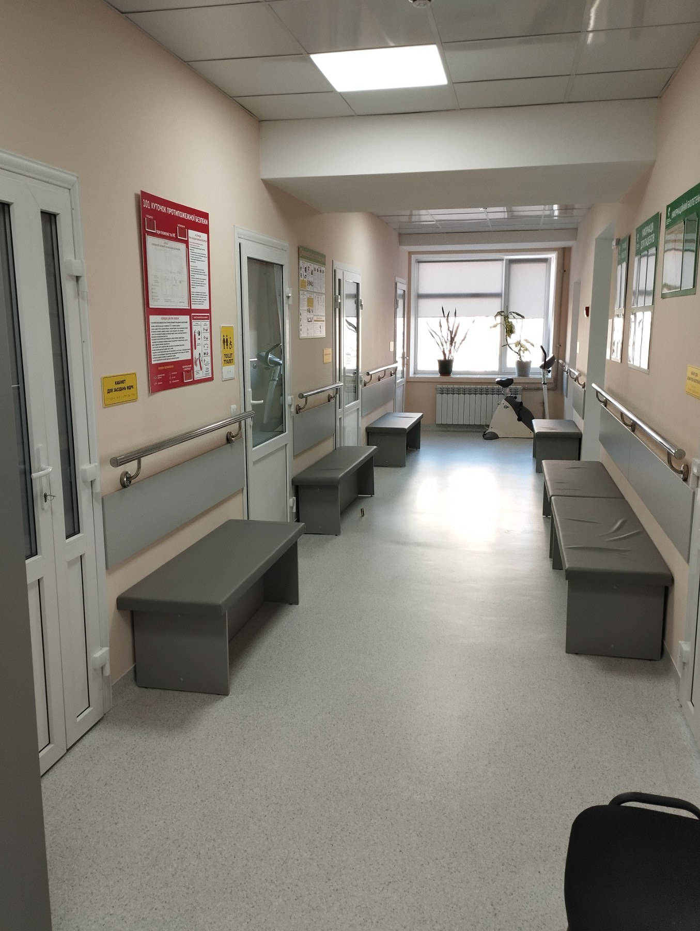
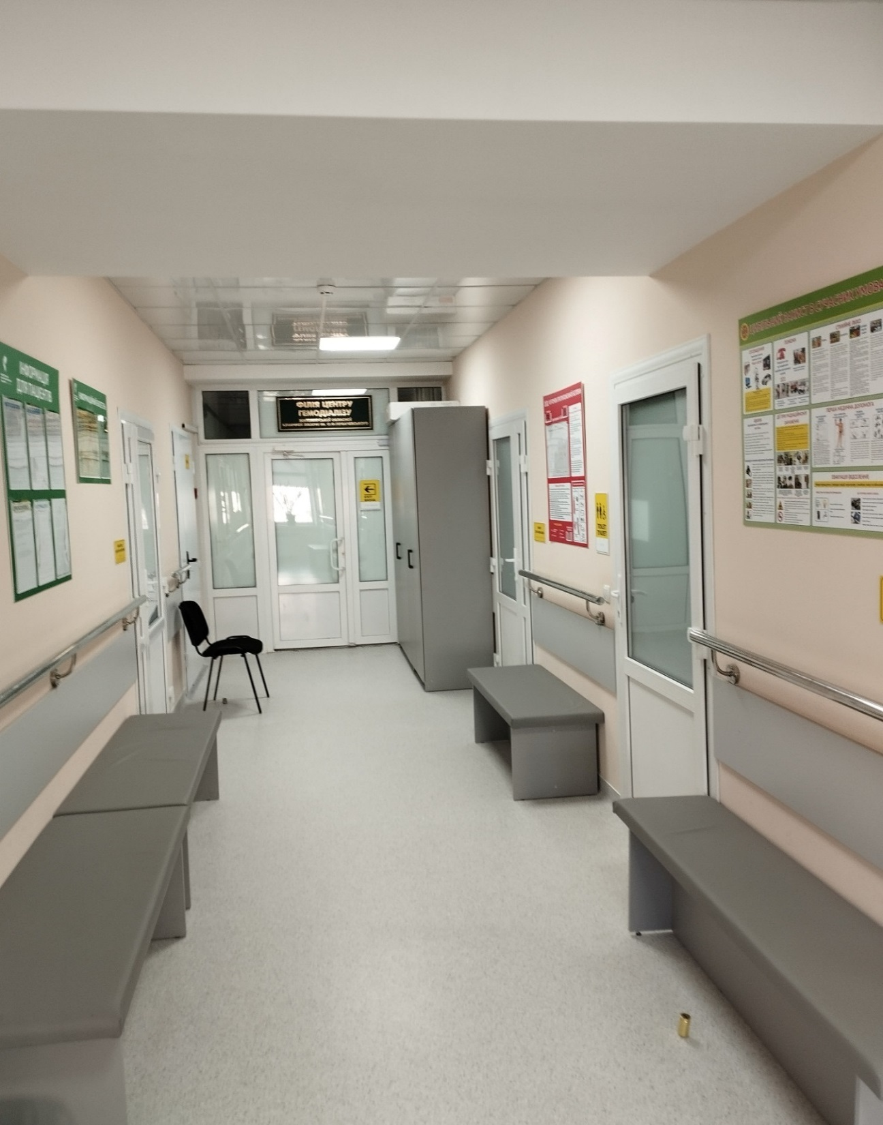

Slide 19
